Slide 1
中国家电出海情况研究
——以海尔、美的、格力为例

Slide 2
2025上半年三大家电企业海外业务关键指标
公司 | 海外营收 | 同比增长 | 业务亮点与战略
美的集团 | 1072 亿元 | 17.7% | - OBM（自有品牌）业务占智能家居海外收入比重已超过45%。 - 在全球拥有41个主要海外生产基地和22个海外研发中心。
海尔智家 | 791 亿元 | 11.66% | - 海外收入几乎100%来自自有品牌。 - 在新兴市场增长迅猛：中东非（+65.42%）、南亚（+32.47%）、东南亚（+18.29%）。
格力电器 | 163.35 亿元 | 10.19% | - 自主品牌占出口总额的比例高达70%。 - 在共建“一带一路”国家市场中，自主品牌占比超过85%。

Slide 3
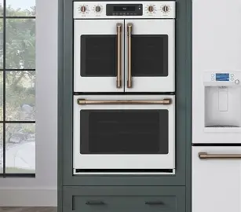

海尔：“先难后易”
海尔在全球市场的成功，很大程度上得益于其“先难后易”的出海总战略。在这一战略指引下，海尔根据不同市场的特点，采取了针对性的打法。
攻克"难"的成熟市场：在北美、欧洲这类竞争激烈、用户要求高的市场，海尔主要通过并购高端本土品牌并持续运营，来快速站稳脚跟。例如，在北美运营GE Appliances，并通过优化产品组合和提升本土制造效率来应对市场波动。在欧洲，则通过品牌升级和管理变革，实现逆势高增长。

Slide 4
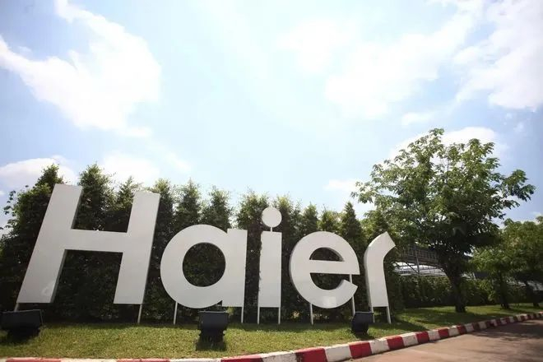

拓展“易”的新兴市场：在东南亚、中东非、南亚等增长潜力巨大的市场，海尔凭借其全球品牌势能，通过深度本土化快速抢占份额。具体措施包括：
工厂：在泰国建设年产能600万套的空调工业园，在埃及建设生态园，辐射整个非洲和中东市场。
渠道：积极推进零售数字化转型，例如在泰国让1000多家门店上线统一平台，显著提升了经营效率。
并购：通过收购南非知名品牌Kwikot，快速获得了当地的渠道和客户资源。
海尔埃及生态园

Slide 5
为了保障全球战略的有效执行，海尔构建了三大坚实的支撑体系。
韧性供应链体系：海尔打造了"中国+N"及"本土化+区域化"的双轨供应链。简单来说，就是不在一个地方集中生产，而是根据全球各地的需求、关税和政策，灵活地调配产能和物流，从而有效应对国际贸易中的不确定性。
人才与数字化：海尔启动 "千人人才计划" ，将国内经验丰富的成熟人才派驻海外，以支持新兴市场的拓展。同时，大力推动数字化工具的应用，例如其HeS智家海外销售平台，使客户自主下单占比提升了15.4%，运营效率提升30%。
技术研发与产品迭代：海尔在全球建立了十大研发中心和70多个研究院，确保其技术能引领市场。在产品开发上，遵循"上市一代、开发一代、储备一代"的严谨迭代路径，确保新产品能精准击中当地用户需求，实现"上市即引爆"。

Slide 6
近年海尔海外营收

Slide 7
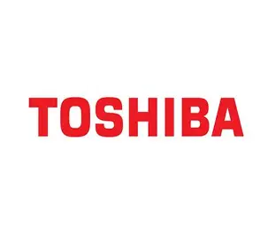


美的：“深海浅海都要去”
美的采取全域覆盖的策略，正如其董事长方洪波所言，“深海浅海都要去”。这意味着既要攻坚北美、西欧等成熟市场，也要拓展东盟、中东、南美等新兴市场。在渠道上，美的正将重心向线上市场转移，并致力于提升渠道的深度和广度。
美的成功构建了一套协同的多品牌矩阵，以应对不同市场需求：
Midea：作为全球主导品牌，覆盖大众市场。
Toshiba：借助收购获得，主攻高端市场。
Comfee：专注于小型家电品类。
Eureka：也在收购中获得，完善品牌布局。
在技术上，美的通过收购德国库卡（工业机器人）和以色列高创，不仅提升了智能制造水平，更发展了面向企业（To B）的机器人与自动化业务，成为新的增长极。

Slide 8
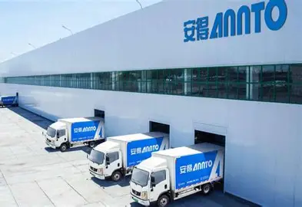
供应链与制造：“区域供区域”的韧性网络 美的在全球打造了“中国供全球+区域供区域”的供应链模式，以分散风险、提升效率。截至2024年，美的在海外已设有23个主要生产基地和22个研发中心。其旗下的安得智联公司，正将成熟的供应链管理经验作为服务输出，为中国制造企业提供一站式的出海供应链解决方案。 业务增长：智能家居与To B业务双轮驱动 美的在巩固智能家居优势的同时，大力拓展To B业务（商业及工业解决方案）。2024年，To B业务收入首次突破千亿元，占总收入比例提升至25.5%，这标志着美的已成长为一家多元化的科技集团。

Slide 9

产品本土化：打造区域“爆款” 美的并非简单地将国内产品卖到海外，而是深度洞察本地需求。例如，针对美国市场嘈杂的传统窗机空调，美的研发了静音U型窗机，价格提升至359美元仍广受欢迎。在中东，则推出了融合“灯神”视觉符号和强劲制冷功能的 “Midea Wonder”窗机，成功抢占市场。 并购与整合：“渐进式”合作与“三不”原则 美的在国际并购中常采用“为你打工—与你合作—将你收购”的渐进式策略。在整合被收购企业时，奉行“三不主义”：不杀国王（保留原管理层）、不毁品牌、不撤团队，以此稳定军心，实现优势互补。 组织与人才：事业部制激发活力 美的自1997年开始推行的事业部制度，是其出海活力的重要来源。其精髓在于“开放、和谐、务实、创新”。通过充分放权，让各事业部自主经营、自负盈亏，从而激发了前端的积极性和灵活性。
美的静音U型窗机

Slide 10
近年美的海外营收

Slide 11
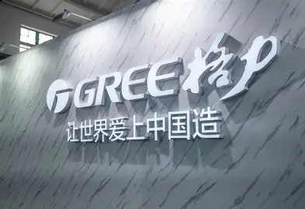
格力：“定制市场”
坚定不移的自主品牌之路
格力在出海初期，也曾面临“中国制造”等同于“低价低质”的偏见。但它选择了最艰难的一条路：坚决不做贴牌代工，全力打造自主品牌。这条路初期投入大、见效慢，但格力认为，只有让消费者记住“格力”这个名字，品牌才能有长久的生命力。正是这份坚持，让其自主品牌占比从十年前的不足30%提升至如今的70%。

Slide 12
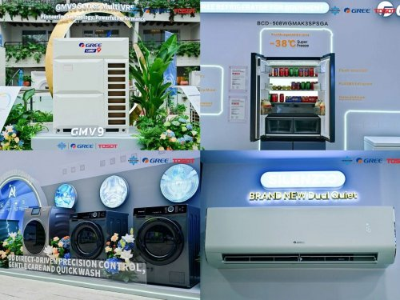
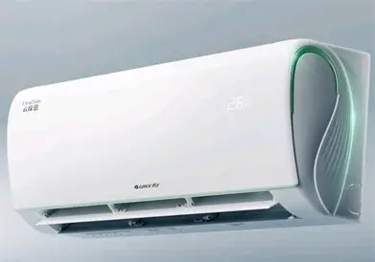
不设重点的全球定制化市场观 格力对全球市场的看法非常独特：没有“重点市场”与“非重点市场”之分，190多个国家和地区每一个都是需要深耕的“定制市场”。在俄罗斯西伯利亚，需要能抵抗-40℃严寒稳定制热的空调；在中东沙漠，则需要能在70℃地表温度下持续运行且耐腐蚀的产品。格力凭借其强大的研发能力，为这些极端环境提供了定制化的解决方案，从而在全球范围内撕开了市场口子。

Slide 13
技术是格力出海战略最坚实的保障。 攻克极端环境的定制科技 格力组建了深度的市场调研和研发体系，其技术创新直指各地区用户的核心痛点：针对中东的酷暑，开发了68℃高温下仍能稳定制冷的空调；针对北欧的极寒，研发了采用“双级压缩+喷气增焓”技术的第三代超低温热泵空调，-25℃时制热能力依然保持100%；针对伊拉克等地区电压不稳的情况，优化电路设计，确保空调在电压波动±20% 时也能稳定运行。 引领行业的静音与商用技术 除了适应环境，格力还在引领行业。例如，其发布的SilenzX系列空调，通过搭载拥有137项专利的"四缸静音旋转式压缩机"，将室内机噪音降至15分贝（相当于卧室安静环境），室外机噪音降至29分贝，同时实现了全年能耗降低15%。在商用领域，GMV9系列中央空调的能效比SEER值高达9.0，远超行业平均水平，能为大型商业项目节能25%以上。

Slide 14

从渠道到服务的深度本地化 格力正计划试点建设海外区域销售公司，并完善海外智能制造基地布局，目标是形成“产销研一体化”的国际化生产基地。在东南亚等核心市场，格力放弃了传统的层层代理模式，转而成立子公司进行直营，直接掌控渠道和终端服务。同时，格力还推行了如印尼市场“5+10”服务（核心零部件更换、上门维修等全流程服务）这样的长承诺，远超当地日系品牌普遍提供的3年包修政策，以此建立深厚的用户信任。 赋能经销商与“命运共同体”的构建 格力不只是把产品卖给经销商，而是通过培训、资源支持和长期利益绑定，赋能他们成为格力在当地的“代言人”。例如，格力会帮助印尼的代理商落地本地化生产项目以降低关税成本，或帮助泰国的经销商培训专业的售后团队。这种“总部赋能+本地执行”的模式，让经销商更有动力去推广和维护格力品牌，甚至出现了经销商自费赞助当地知名足球俱乐部（如西班牙的皇家贝蒂斯）以提升格力品牌形象的现象。

Slide 15
上述三大企业通过各自独特的发展战略，在国际上打响了中国家电的名号，很大程度上加快了中国家电出海的步伐。当然，我们不难发现，过硬的技术支撑、完善的供应链体系以及针对当地需求的个性化定制这三个要素在上述企业的战略中均有出现，这其实也是任何企业出海的重中之重。 中国家电出海经历了从产品出海到产能出海，再到品牌出海的演进过程。当前，面对关税壁垒、市场竞争、供应链重塑等多重挑战，企业通过高端化突破、本地化运营、数字化赋能等多维策略，正逐步突破困局，向全球价值链高端攀升。 未来的全球家电市场竞争中，中国企业可从“价格竞争”转向“价值创造”，从“规模扩张”转向“精细化运营”，从“中国制造”转向“中国智造”。唯有把握技术创新的核心，深化全球本地化运营，构建多元市场布局，才能在复杂多变的国际环境中行稳致远。

Slide 16
Thanks for listening

